Slide 1




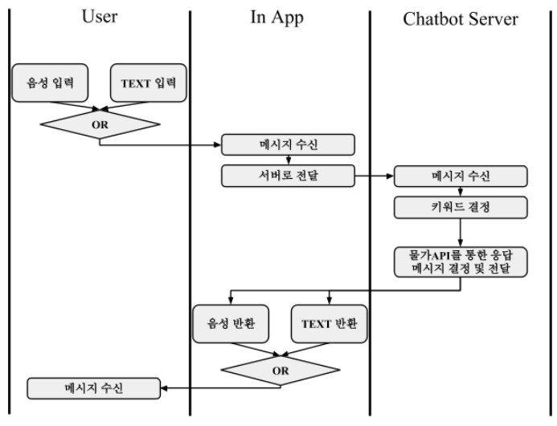
공공데이터와 AI챗봇을 이용한 물가 음성안내 앱 서비스
(Audio Guidance Application For Commodity Prices Using Public Data And AI Chatbot)
*이재선, 김종우, 이소정, 전경향
ICT공과대학 컴푸터과학과
과제의 목적 및 필요성
제작과정 및 시험
최근 통계청이 발표한 ‘2018년 4월 소비자물가동향’을 살펴보면 소비자물가는 7개월 연속 1%대 이상의 상승률을 기록했다고 한다. 지난 달 소비자물가는 지난 해 같은 달보다 1.6% 올랐으며, 농축수산물 물가는 전년 동월 대비 4.1%이상 상승해 전반적인 물가 상승세를 주도했다. 생활과 밀접한 농산물인 쌀(30.2％), 고춧가루(43.1％),, 등 가격이 크게 오르고 외식비 물가가 고공행진을 하는 등 ‘체감 식비’도 상당히 높아졌다. 따라서 이 문제를 해결해 소비자들에게 좀 더 효율적이고 간단하게 물가를 알려주고자 공공데이터와 AI챗봇을 활용한 어플리케이션을 개발하는 것이 목적이다.
단순하게 공공데이터를 이용하여 정보를 알려주는 정도가 아닌 실질적으로 사용자가 편리하게 사용할 수 있고 누구나 접근하기 쉬운 챗봇을 접목하고 이또한 더욱더 실용성을 높이기 위해 ETRI인공지능을 사용하여 자연어 처리 기능까지 포함하였다. 또한 시장에서 농수축산품을 구입할 때 앱에만 시선을 두는 것은 위험하며 불편할것이라 판단되어 이어폰을 사용하여 핸즈프리로 사용 할 수 있게 사용자의 편의를 배려하였으며 물가 정보를 표츌하는 방식 또한 여러 메뉴 키로 글씨의 크기, 글자 배경 등을 조절 할 수 있도록 하였다. 물론 음성 또한 사용자가 원하는 음역대, 속도로 알려주게 메뉴를 구성하였다.
개념설계
부품 | 기능
 | JAVA ⦁ 시스템 구축의 전체적인 구성
 | 공공 데이터 API ⦁농수축산품 물가 정보 DATA
 | ETRI API ⦁AI 자연어 처리 엔진
 | Google API ⦁음성 인식 및 음성 변환
사용자가 알고자 하는 물가 정보를 텍스트 또는 마이크, 이어폰 등으로 입력하면 모바일 어플리케이션 내부에서 메시지를 수신하여 Chatbot Server로 사용자의 질문을 송신한다. 이후 Chatbot Server에서 수신된 메시지를 기반으로 질문에 대한 답을 결정한다. 수신한 메시지와 물가 API 를 활용하여 최종적으로 응답 메시지를 결정하고 사용자가 요구한 내용에 대한 답변을 화면 또는 스피커를 통해 음성으로 전해준다.
그림 1 시스템 흐름
표 1 주요 부품
기대효과 및 활용방안
소비자들에게 편리하게 물가의 기준을 알려주고자 이 앱을 개발하였다. 이 앱을 활용하여 시시각각 변하는 물가를 언제 어디서든 확인함으로써 사용자들의 소비 활동에 많은 도움을 받을 수 있다. 현재는 기본적으로 공공데이터에서 제공하는 데이터를 바탕으로 농수축산품 위주의 생활 물가안내 어플리케이션을 개발하였다. 향후 기능을 더 확장하여 농수축산품 뿐만 아니라 생필품 등의 가격 정보들의 콘텐츠를 제공할 수 있도록 구현할 예정이다. 나아가 물가의 예측과 소비 동향 안내 기능 또한 가능하도록 기능을 확대해 나갈 예정이다.

